Slide 1
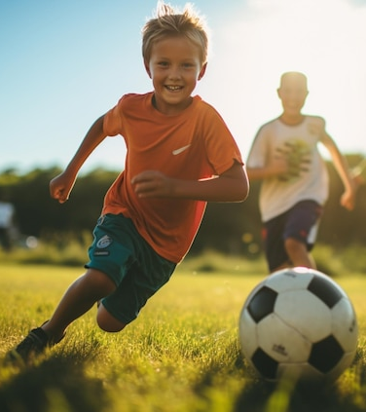

Slide 2
IK ZENITH POJKAR 18
FÖRÄL DRAMÖTE
2024 – 09 –18

Slide 3
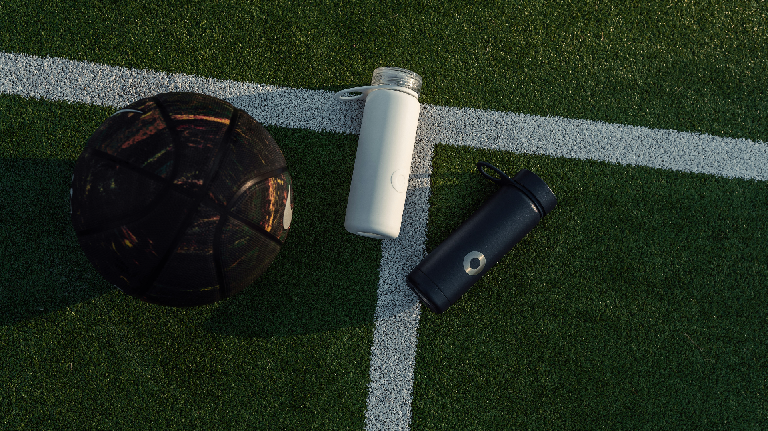
AGENDA
P R E S E N T A T I O N L Ä G G S U P P P Å L A G E T . S E
Vilka är Zenith P18?
Föräldrarepresentanter
Fokus 6-8 år
Träning
Träningsupplägg
Spelform 3 mot 3
Matcher
Sponsorer
Bilagor
Frågor

Slide 4
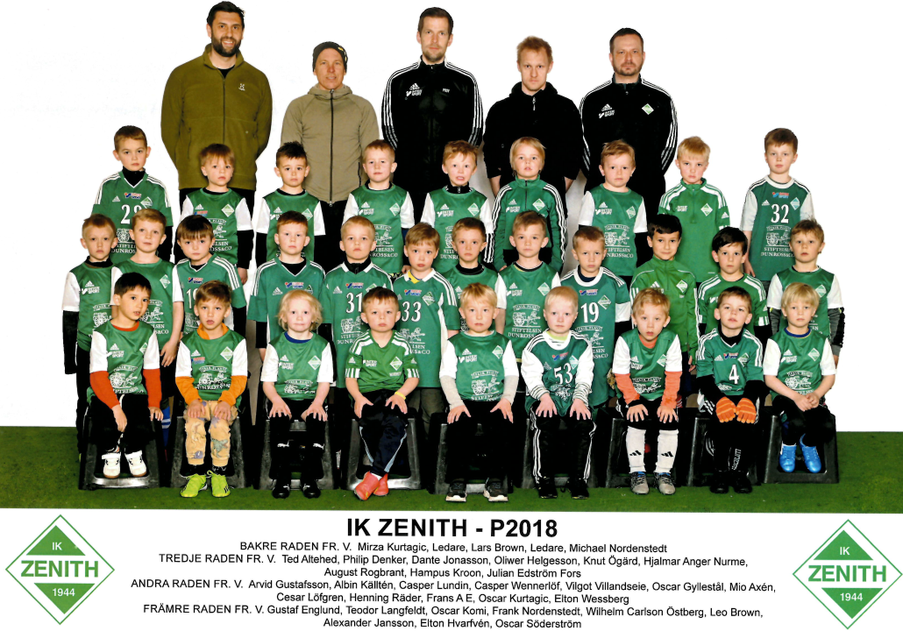
VILKA ÄR ZENITH P18?
Vi har 46 registrerade barn, ingen kö.
Tränare:
Michael, Anton, Andreas, Mirza, Peter, Jessica, Daniel, Lars, Joakim, Jenny, Arijana, Marcus
Lagledare: Mirza
Fotbolls-träningsansvarig: Michael, Anton & Andreas
Sammandrag & Cuper, Utbildning: Lars
Materialansvarig: Jessica
Sponsoransvarig: Michael
Kassör: Mirza
IK Zenith P-18 Fotboll
Alla tränare och föräldraansvariga arbetar helt ideellt.

Slide 5
VILKA ÄR ZENITH P18 FÖRÄLDRAREPRESENTANTER
REPRESENTANTER
Johanna (Ebbe)
Samuel (Leon)
Evelina (Jaxon)
ANSVAR
Bygga lagkassa (fikaförsäljning, newbody etc)
Aktivitetsansvarig utanför fotbollen (pizzakväll etc)
Whatsupgrupp föräldrar
IK Zenith P-18 Fotboll
Alla tränare och föräldraansvariga arbetar helt ideellt.

Slide 6
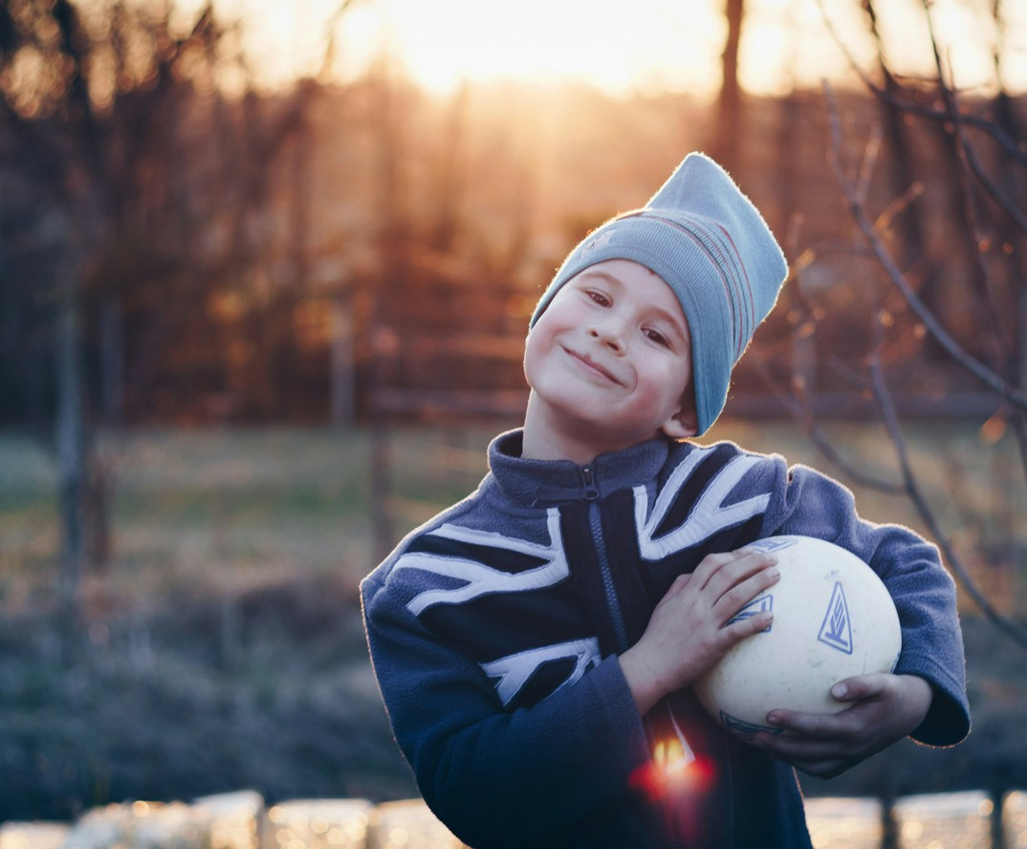
Positiva första upplevelser
Viktigt att de första upplevelserna är positiva för att skapa långsiktig motivation.
Naturlig upptäckt av fotboll
Spelet ska upptäckas på ett naturligt och lekfullt sätt för att främja engagemang.
Skapa motivation och passion
Huvudmålet är att skapa motivation och passion för fotboll.
Enkelt träningsinnehåll och upplägg
Träningen ska präglas av enkelhet för att underlätta inlärning och engagemang.
6-8 ÅR
Fotbollsglädje
Lekens roll i inlärningen
Använd leken som en central metod för inlärning och utveckling.
Individen och bollen i centrum
Fokus ligger på individen och deras relation till bollen för att främja personlig utveckling.
Motorisk träning för långsiktig utveckling
Motorisk träning är nyckeln till en stabil grund för långsiktig utveckling inom fotboll.
Prova på olika idrotter
Att prova på flera idrotter främjar mångsidig träning och hjälper spelaren att hitta sin passion.
Fotboll för alla
Fotboll är för alla, oavsett bakgrund eller färdighetsnivå!

Slide 7
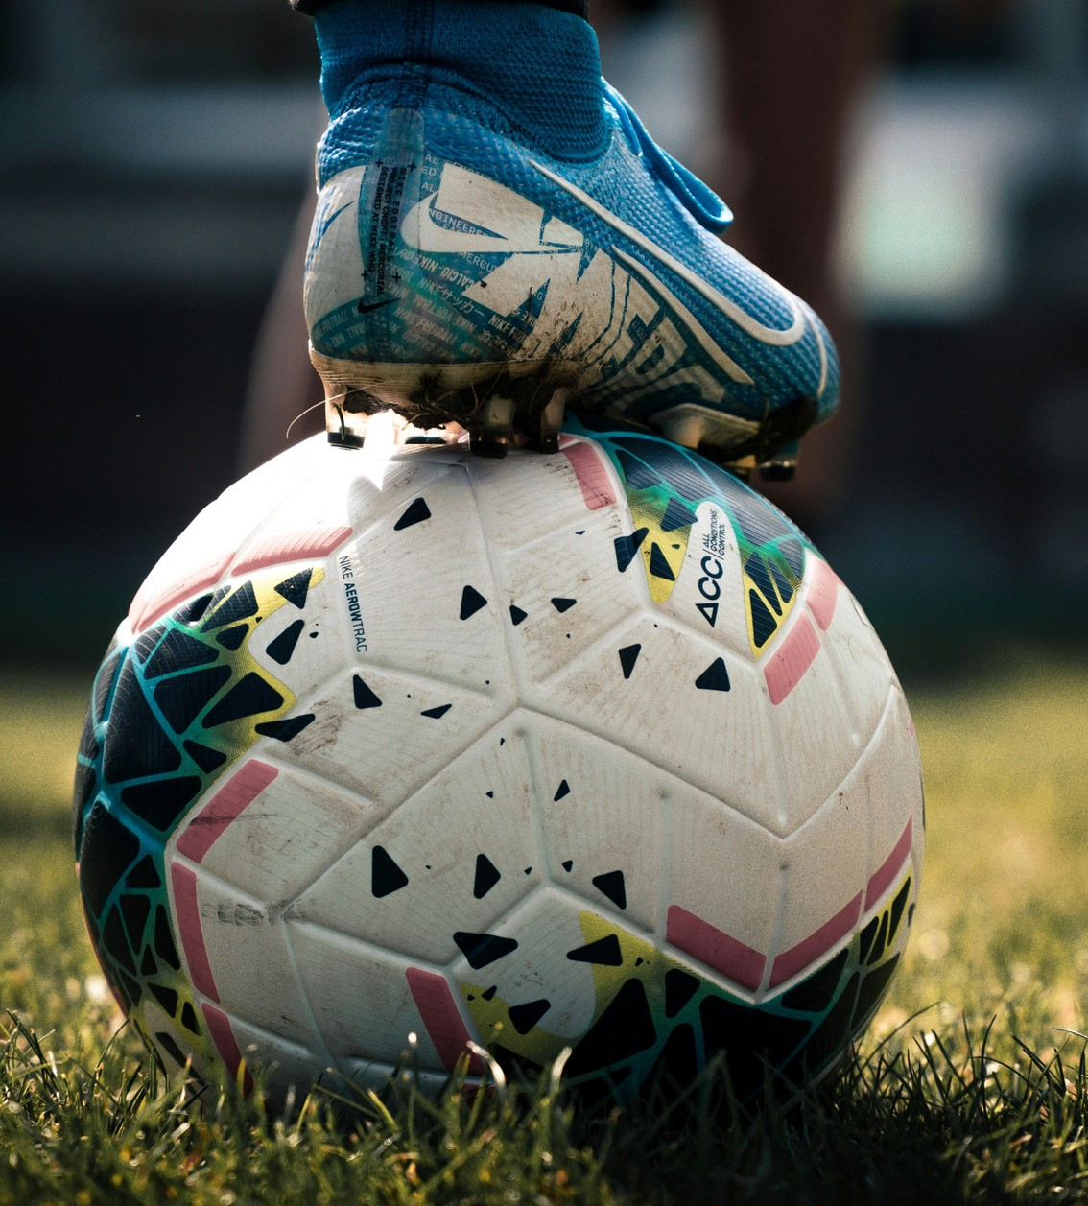
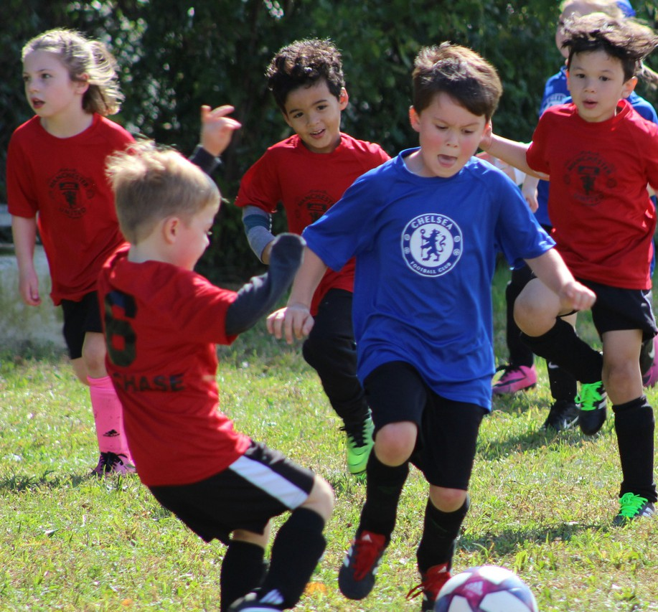
TRÄNING
Aktiviteter under 2024
16 träningstillfällen
4 sammandrag
Träningen fortsätter så länge vädret tillåter
Vad behöver föräldrar komma ihåg?
Anmäla/Avanmäla barnet via Laget.se
Benskydd obligatoriskt
Gör dubbelknut på skorna
Ta med vatten
Kom minst fem minuter före starttid
Ta initiativ - tränare kan behöva hjälp
Vid anmälan till matcher, omgående betalning (Cup/Serie)
Söndagar
08:30 – 09.45
.

Slide 8
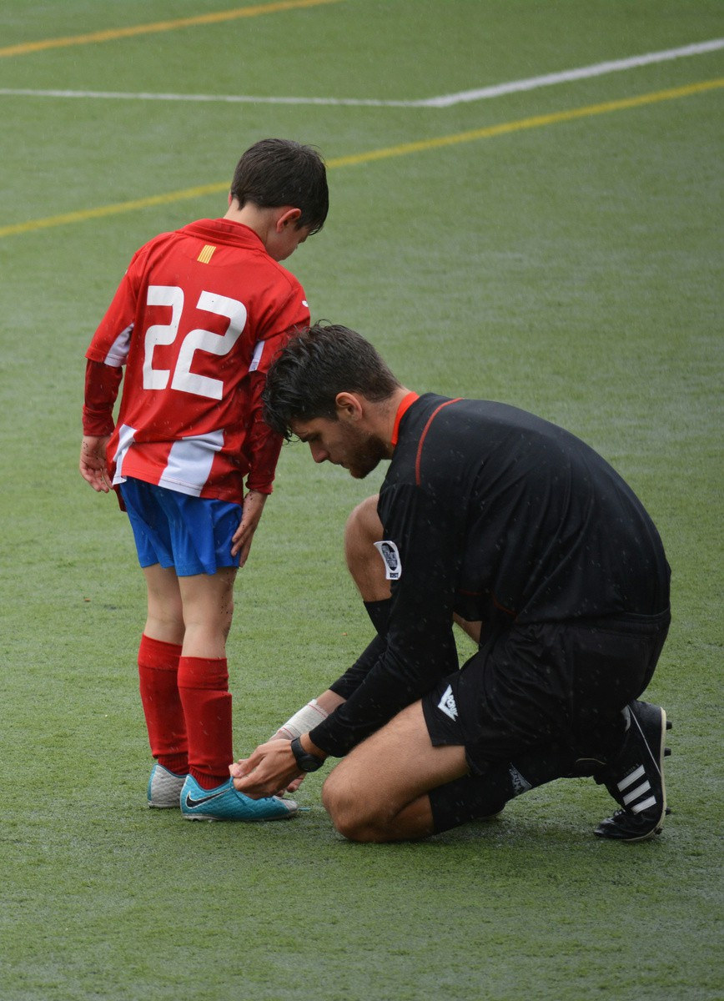
Träningsupplägg
Syfte Spela, lek och lär
Fokus glädje, ansträngning och lärande
Mål Hållbart idrottande med bra laganda
HUR ARBETAR VI
Skaffa kunskap – Idéer inhämtas från utbildningsplanen på SVFF, Ledarkurser: via Göteborgs fotbollsförbund
Undersöka och analysera – Nuläge spelförståelse 3mot3
Sätta mål och planer – Spelutbildningsplan med syfte och övningsbank
Genomföra – Träningar och matcher möjliggör färdigheter
Följa upp och utvärdera – Dra lärdomar och se behov av vidare insatser
Uppmuntra ditt barn att våga testa !

Slide 9
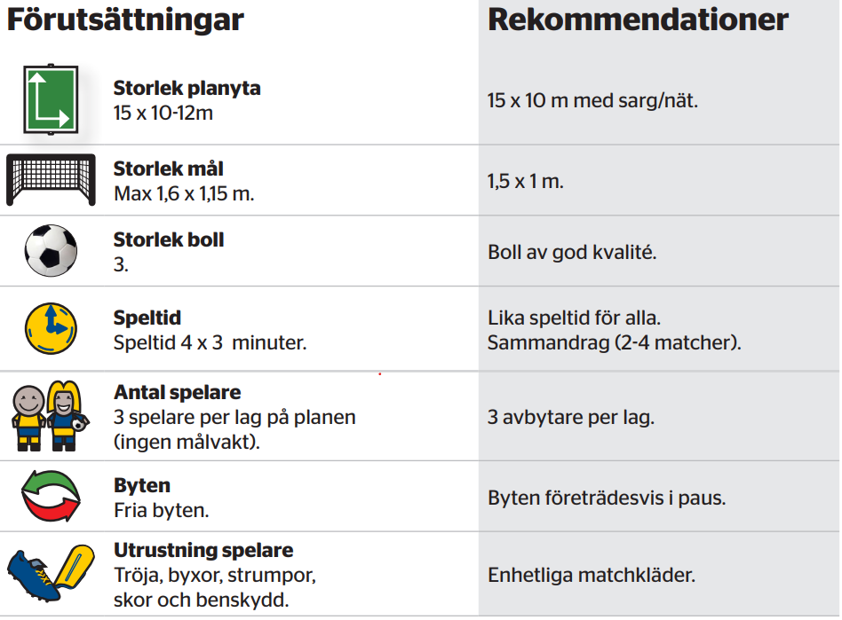
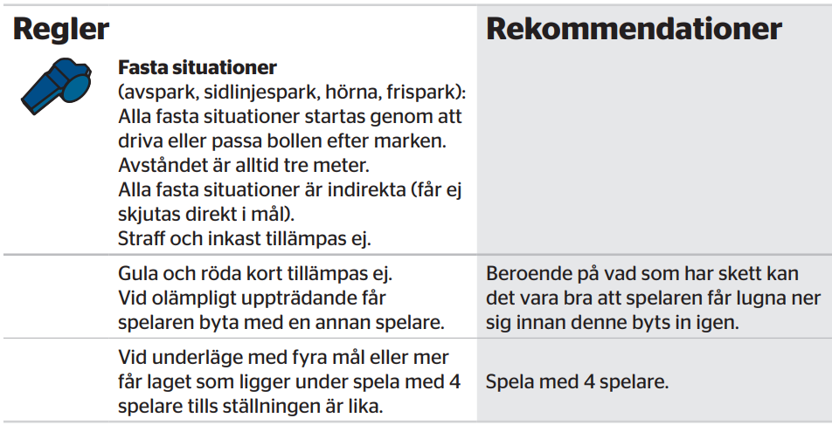
Målsättning med spelformen 3 mot 3
Målet med spelformen 3 mot 3 är att matcher och träningar ska vara glädjefyllda tillfällen där utgångspunkten är barnens behov.
Alla spelare ska ges förutsättningar för att utföra många fotbollsaktioner.
IK Zenith P-18 Fotboll

Slide 10
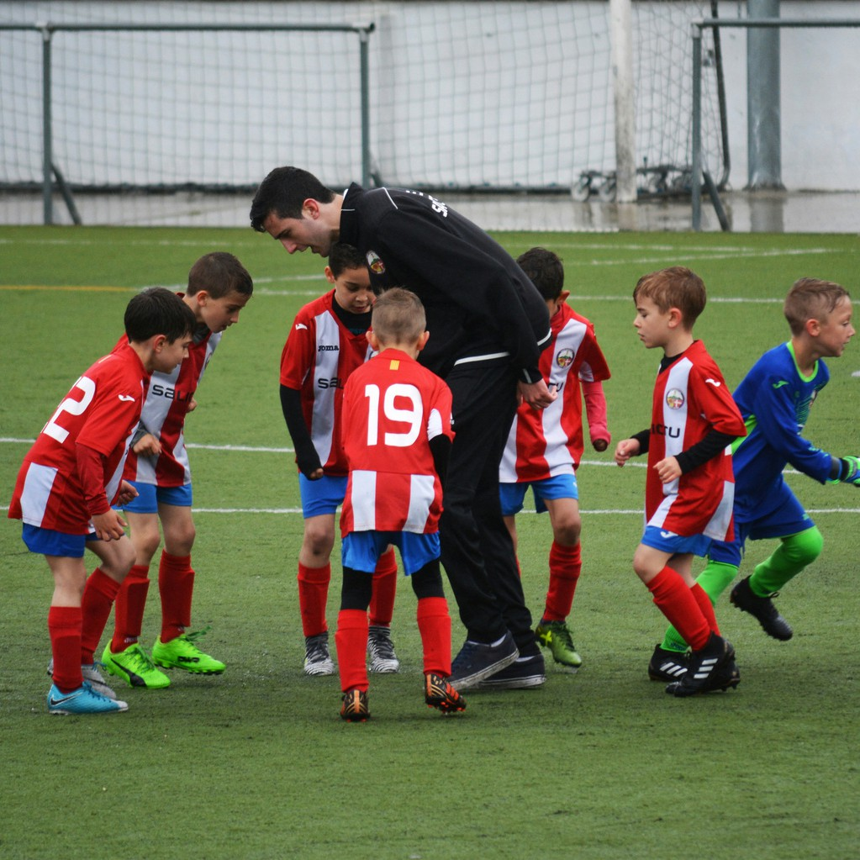
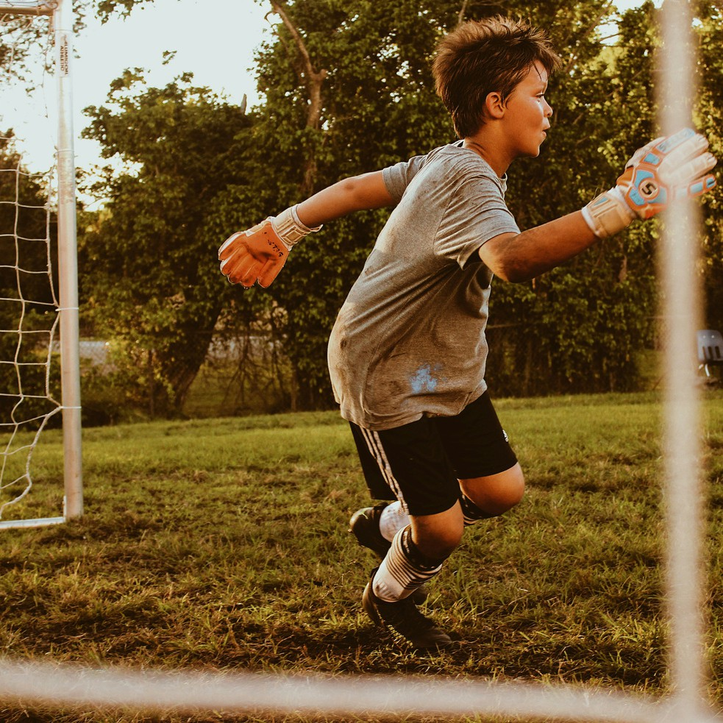
MATCHER
Syftar till att få mer speltid och träna i matchasammanhang
Cup
Inget planerat 2024
Kvarvarande sammandrag
21 Sep Ytterby (1 lag)
Okt Hisingsbacka
Eget sammandrag?

Slide 11
BILAGOR
I K 1 0 B U D B O R D
Z E N I T H S V Ä R D E G R U N D
G Ö T E B O R G S F O T B O L L S F Ö R B U N D

Slide 12
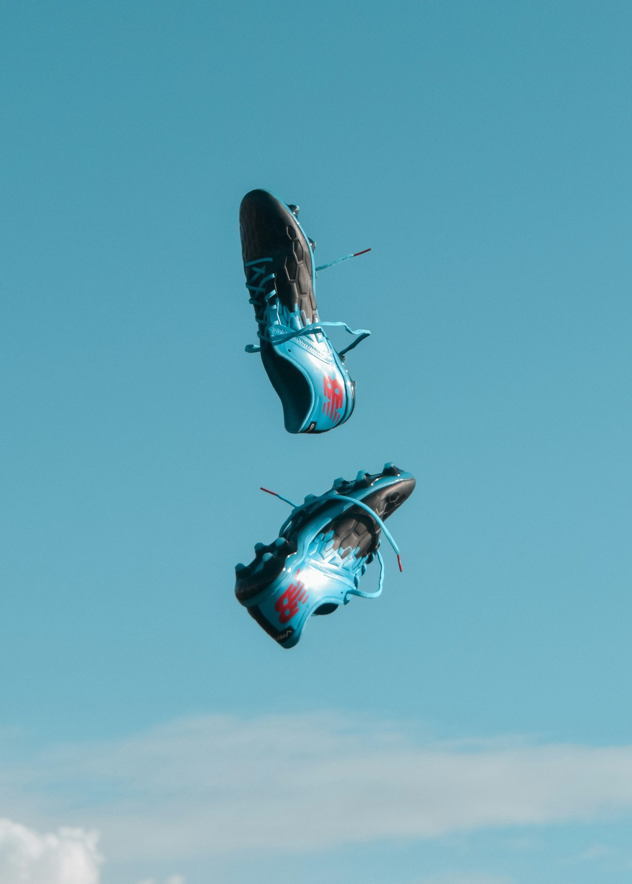
IK ZENITHS VÄRDEGRUND
Hos IK Zenith vill vi att barn och ungdomar har rättigheterna att:
få delta i idrott oberoende av förmåga delta på nivåanpassad bas
ha vuxet sällskap
delta i en säker och hälsosam omgivning att ta del i ledarskapet och fatta beslut om eget idrottsdeltagande
delta som barn och inte som vuxen behandla alla inblandade med respekt och själv också bli behandlad på samma sätt ha roligt inom idrotten
IK Zenith P-18 Fotboll

Slide 13
FOTBOLLENS TIO BUDORD
Följ med på träning och match – ditt barn sätter värde på det.
Skapa god stämning på träning och match.
Uppehåll dig längs ena sidlinjen och var lugn. Låt barnen spela.
Uppmuntra alla spelarna i laget, inte bara ditt eget barn, i både med- och motgång.
Respektera ledarnas matchning och beslut. Sätt dig in i föreningens policy.
Respektera domarens beslut och se henne/honom som en vägledare under utbildning.
Uppmuntra ditt barn att delta – pressa inte.
Fråga barnen om matchen var rolig, spännande, schysst eller om spelet var bra – fokusera
inte på resultatet.
Stöd föreningen i dess arbete. Din insats blir värdesatt, inte minst av ditt barn.
Kom ihåg att det är ditt barn som spelar fotboll – inte du själv.

Slide 14
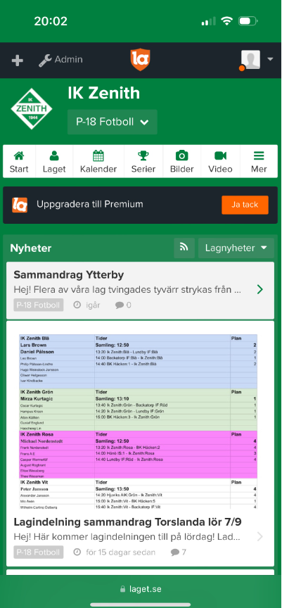
P-18 FOTBOLL
VI HÖRS PÅ LAGET.SE & WhatsApp
IK Zenith P-18 Fotboll
Kontakta Lars eller Mirza om du
saknar inlogg

Slide 15
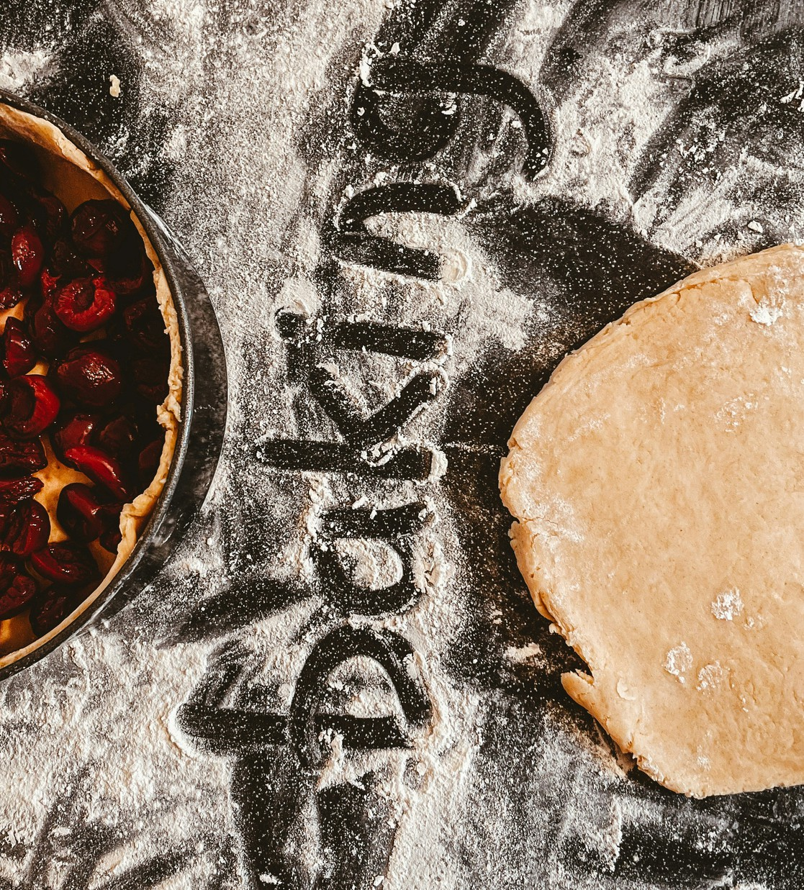
Frågor ??

